Slide 1
데이터크롤링
2016301501 이윤기

Slide 2
Contents.
01
프로젝트 소개
06
어려웠던 점, 발생했던 문제,
해결방법
02
데이터 수집
03
데이터 준비 및 탐색 작업
04
분석 모델
05
결과

Slide 3
Part 1
프로젝트 소개
프로젝트 명 : 서울시 전월세 실거래가 한눈에 알아보기
프로젝트 목표 : 내 집 마련에 필요한 부동산 시장에 대한
거래 및 가격 변동률 등을 파악하여 데이터
분석 및 시각화

Slide 4
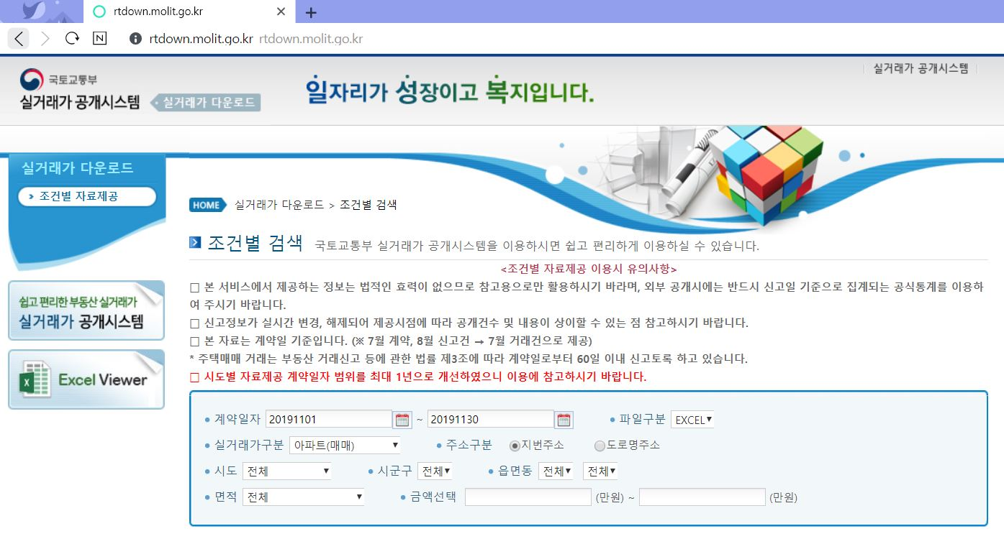
Part 2
데이터 수집
실거래가 공개 시스템에서 아파트, 오피스텔의 실거래가 정보를 받았습니다.

Slide 5
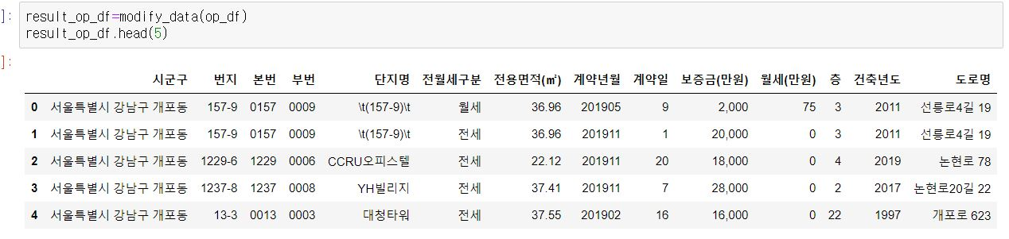
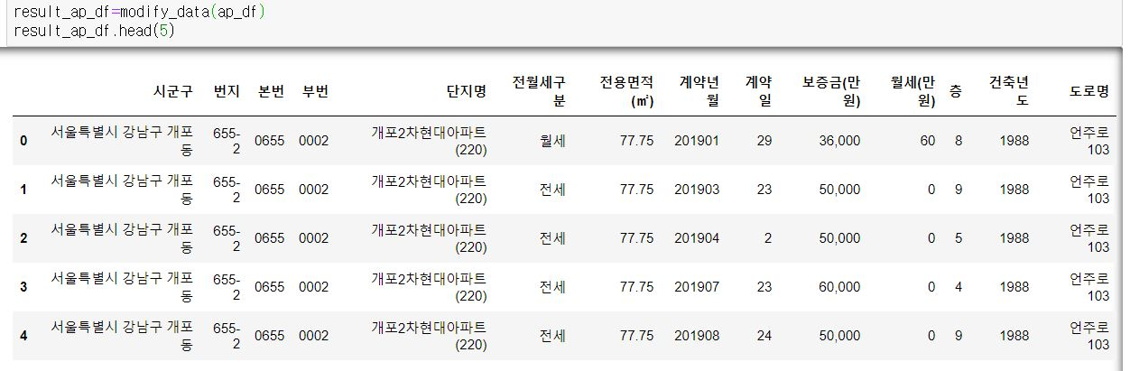
Part 3
데이터 준비 및 탐색 작업

Slide 6
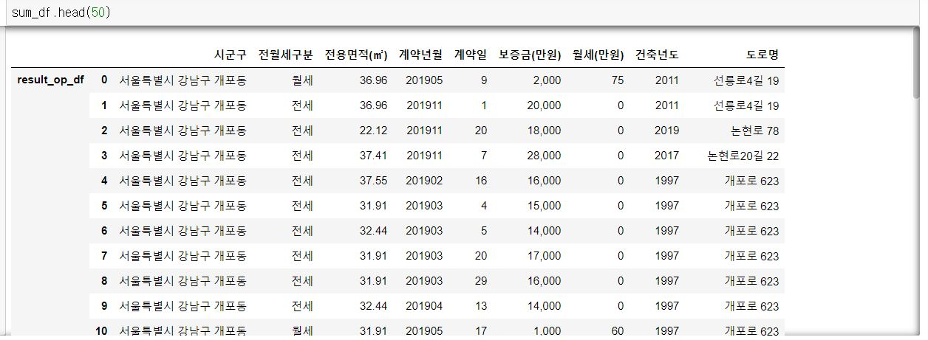
Part 4
분석 모델
오피스텔과 아파트의 정보를 합쳐 필요한 정보만 남겼습니다.

Slide 7
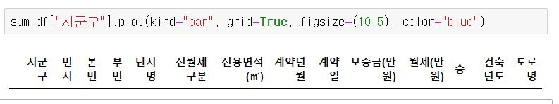
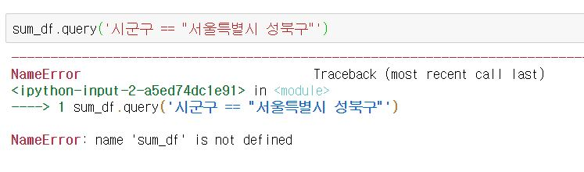
Part 5
결과
처음에 계획한 대로 한 번에 찾아보기 쉽게 하려 했지만 조금 부족했습니다. Plot을 이용하여 한눈에 보기 편하게 하려 했지만 실패하였습니다.

Slide 8

Thank You!
감사합니다!

